Slide 1

İŞLETMEYE GİRİŞ
DR.ÖĞR.ÜYESİ FATİH ÇALLI
11.hafta

Slide 2

Temel Kavramlar ve Tüketici Davranışı
Televizyonda, gazetede, internette gördüğünüz ya da günlük hayatta karşılaştığınız olayların birçoğunun arkasında yatan nedenin ekonomik olduğunu söyleyebiliriz. Hatta ilk bakışta iktisadi bir olay gibi görünmeyen durumların bile arkasında mutlaka bir iktisadi boyut aramak gerekir. Bir intiharın, hırsızlığın, cinayetin, boşanmanın, kırılan bir rekorun, bulunan yeni bir icadın, savaşın, barışın, çevre kirliliğinin yada yeni bir teknolojinin ortaya çıkışındaki iktisadi nedenler çoğu zaman iktisadi olmayan nedenlerden çok daha fazladır. İşte bu yüzden iktisat tüm bireyleri, kurumları, toplumları ilgilendiren bir bilim dalıdır.
Notes:
İktisadı bireylerin, firmaların, kurumların ve devletin yani iktisadi karar birimlerinin karar verme süreçlerini ve bu kararların sonuçlarını inceleyen sosyal bir bilim dalı olarak tanımlayabiliriz. İktisat bir sosyal bilim olarak her ne kadar karmaşık gibi gözükse de aslında hepimizin gündelik davranışlarını ve günlük yaşamımızda karşılaştığımız durum ve sorunları inceleyen ve açıklayan bir bilim dalıdır.

Slide 3

Ekonomi Hakkında
İnsanın, manevi ve maddi ihtiyaçları vardır.
İktisat ise;
-Maddi ihtiyaçları karşılamak ve maddi refahın artırımıyla ilgilenir.
Yeme, içme, giyinme, v.b. (biyolojik)(hayati)
Toplumsal davranışlar; evlilik, v.b. (sosyal)(kültürel)
Notes:
"Ekonomi sadece para ve borsa demek değildir; aslında tercihlerimizin bilimidir. Bu derste sadece teorileri değil, her gün verdiğiniz kararların arkasındaki 'görünmez' mantığı göreceğiz."

Slide 4
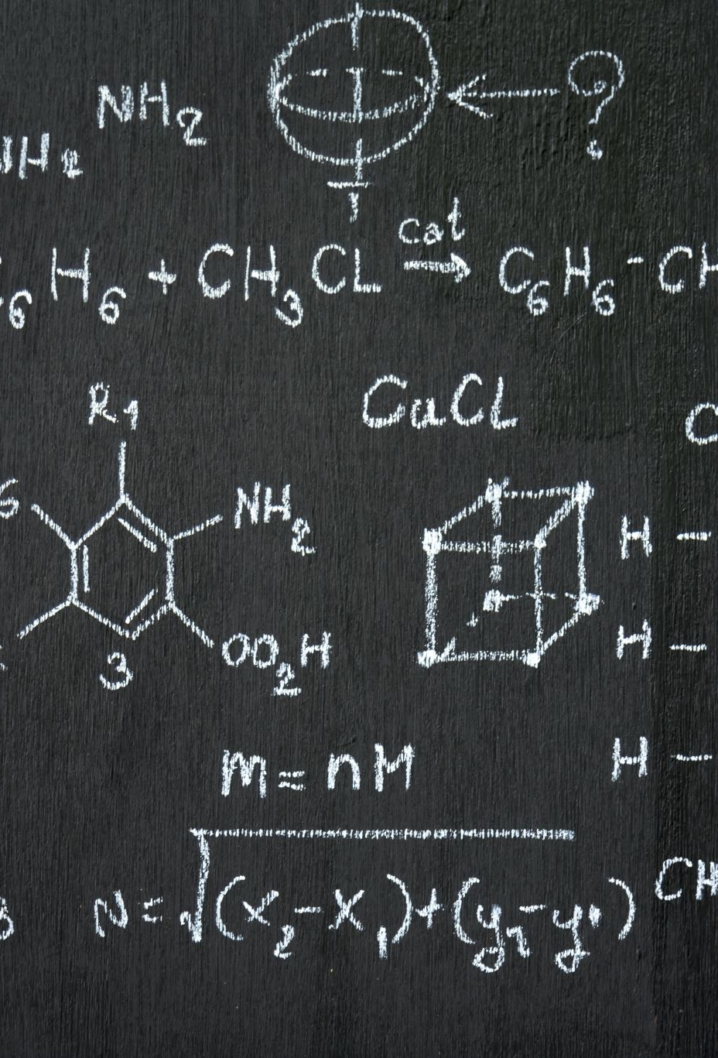
TERİM VE KAVRAMLAR
Bütün bilimler gibi iktisat birçok terim ve kavrama sahiptir. Bu terim ve kavramlar tüm bilim dallarında olduğu gibi günlük kullanıldıkları anlamlardan farklı anlamlar taşıyabilirler.
Terimler ve kavramlar gereği gibi öğrenilemezse; iktisatçının ne dediği anlaşılmaz ya da yanlış anlaşılır.

Slide 5
TERİM VE KAVRAMLAR
İhtiyaç: Karşılandığında haz, fayda ve zevk karşılanmadığında elem, üzüntü veren, PSİKOLOJİK bir kavramdır.
Özellikleri açısından;
Dinamik bir yapıdadırlar. Devamlı bir genişleme ve yenilenme halindedirler. Sayı bakımından sonsuzdurlar.
Tekrarlanırlar. Bu tekrarlanma yemek gibi zaruri ihtiyaçlarda sık, sinemaya gitme gibi medeni ihtiyaçlarda sınırlıdır.
İhtiyaçların şiddet dereceleri vardır.
İkame özelliğine sahiptirler. Bir ihtiyacın yerine diğeri geçebilir, şarap fiyatları yükselince bira tüketimi artabilir.
Notes:
"Neden evleniriz? Neden bazı ülkeler savaşır? İlk bakışta duygusal veya siyasi görünen bu olayların temelinde 'maliyet-fayda' analizi yatar. Örneğin; suç oranları ile işsizlik oranları arasındaki ilişki tamamen iktisadi bir dengedir.«
"Biyolojik ihtiyaçlarımız (yemek) sınırlıdır; ancak kültürel ihtiyaçlarımız (moda, teknoloji) sınırsızdır. İktisat, bu sınırsız iştahı sınırlı kaynaklarla nasıl doyuracağımızı araştırır.«
"İhtiyaçlar dinamiktir. 20 yıl önce internet bir lükstü, bugün bir 'zaruri ihtiyaç'. Tartışma: Bir ihtiyacın 'zaruri' mi yoksa 'kültürel' mi olduğuna kim karar verir? Reklamlar mı, biz mi?"

Slide 6
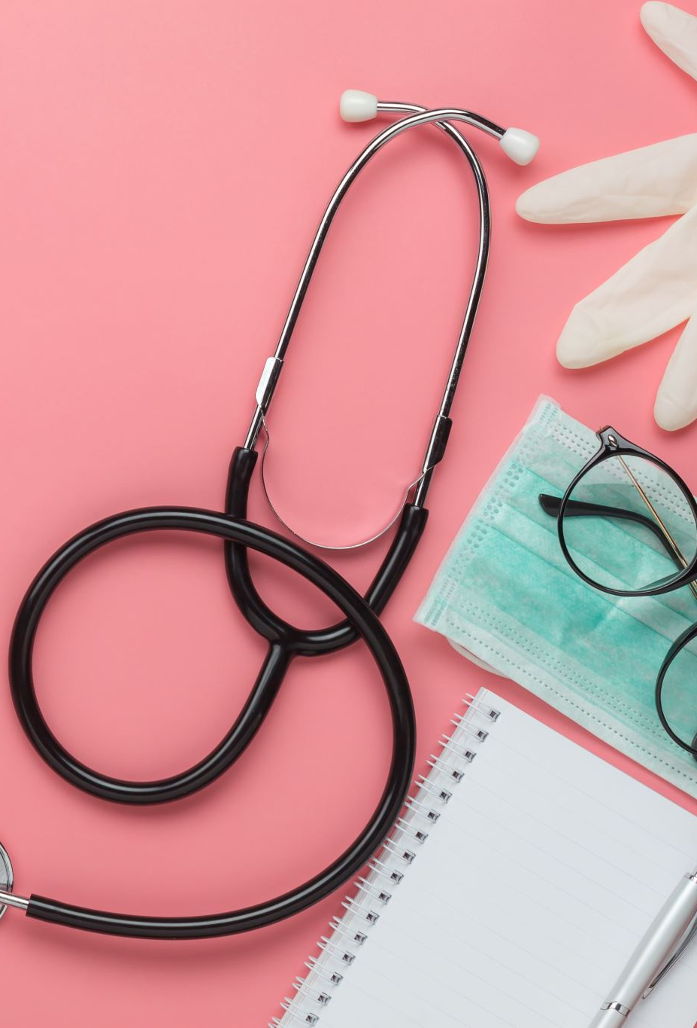
TERİM VE KAVRAMLAR
Mal ve Hizmet: Mal (elbise, kitap, ekmek) fiziki bir varlıktır.
Hizmet (eğitim, sağlık, v.b.) ise; fiziki bir varlığa sahip bulunmamaktadır.
Malları yapı ve tüketim şekillerine göre sınıflandırmak mümkündür
Notes:
Dijitalleşen dünyada mal ve hizmet ayrımı siliniyor. Bir oyun CD'si 'mal' iken, onu internetten indirmek 'hizmet' mi sayılır?

Slide 7

TERİM VE KAVRAMLAR (EKONOMİK BİRİMLER)
Hanehalkı: Aynı çatı altında yaşayan ve ortak finansal kararlar alan bütün insanlara hane halkı denir.
Firma: Üretime katkı yapan, kaynakları kullanan ve ne üretileceğine karar veren özel/devlet üretici birimleridir.
Devlet: M/h alır satar, vergi toplar, mülkiyet hakkını düzenler, düzenlemeler yapar yani piyasa aktörleri arasında dağılımı sağlayan temel aktördür.
Notes:
"Hanehalkı sadece kan bağı olan aile değildir; aynı bütçeyi paylaşan öğrenci evi de bir hanehalkıdır. Üretim ise sadece fabrikada bir şey yapmak değil; bir elmayı manava taşımak da bir üretimdir (yer faydası)."

Slide 8
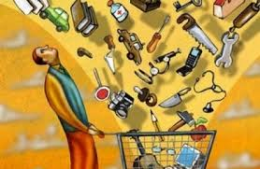
TERİM VE KAVRAMLAR
Tüketim: Mal/hizmetlerin(m/h), insan ihtiyaçlarının doğrudan doğruya giderecek şekilde kullanılmasıdır. Mal ve hizmetlerin yok edilmesidir.
Üretim : İnsan ihtiyaçlarını gidermekte kullanılacak m/h yapılması, elde edilmesi, meydana getirilmesi, bunların bir yerden başka bir yere taşınması ve ilerde kullanılmak üzere saklanmasıdır.

Slide 9

İKTİSADİ FAALİYETLER
Akılcı davranma zorunluluğu İktisadi teorilerin temel varsayımıdır.
Homoeconomicus (iktisadi birey):Kişi, işletme, kurum ulaşmak istedikleri hedefleri en yüksek düzeyde gerçekleştirecek biçimde (fayda/kar) hareket etmesini sağlar.
‘İktisadi insan‘:davranışlarında akılcı, seçimlerinde tutarlı olan kuramsal bir insan tipidir. İşadamı olarak en yüksek kâr , işçi olarak en yüksek ücret, tüketici olarak en yüksek fayda peşinde koşar.
Notes:
"Homo Economicus idealize edilmiş bir 'robot' gibidir. Her zaman en ucuzunu ve en kalitelisini arar.
Soru: Duygusal davranıp daha pahalı ama 'marka' olanı almak rasyonel midir?"

Slide 10
İKTİSAT NEDİR?
İhtiyaçların sonsuz ancak m/h ise kıt olduğunu ve bunun için bir seçim yapma zorunda olduğumuzu öğrendik. İşte bu sorunu araştıran bilimin adı İKTİSAT’tır. Dolaysıyla;iktisatı aşağıdaki şekilde tarif edebiliriz.
İktisat: Sonsuz olan ihtiyaçların sınırlı kaynaklarla karşılanmasını inceleyen bilimdir.
Arapçada “kasd” kelimesinden gelir. Anlamı, aşırılıktan kaçma, tutumlu davranmadır.
Eski Yunanda “okio” “nomos” yani ev yönetimi anlamına gelmektedir.

Slide 11

İKTİSAT NEDİR?
İktisat: kıt üretim faktörlerinin çeşitli mal ve hizmetlerin üretiminde kullanılmak üzere nasıl seçileceğinin ve üretilen malların tüketim amacıyla toplumun bireyleri arasındaki dağıtımının inceler.
İktisat; halkın günlük faaliyetlerini, gelir kazanmasını ve yaşamını sürdürmesini inceler.
İktisat; insanların tüketim ve üretim faaliyetlerini nasıl organize ettikleri konusunu inceler.
İktisat; serveti inceler.
İktisat; toplumların nasıl geliştiğini ve medeniyetin nasıl oluştuğunu inceler.
Notes:
Not: "Pozitif iktisat laboratuvar sonuçları gibidir (Enflasyon %50). Normatif iktisat ise doktorun tavsiyesi gibidir (Enflasyon düşmesi için faiz artmalı). İktisatçılar genelde verilerde değil, 'ne yapılması gerektiği' konusunda anlaşamazlar."

Slide 12
İktisat Bilim midir ?
Bilim; nesnel, evrensel ve genelleyicidir.
Bilim; fiziki, biyolojik ve sosyal bilimler olarak ayrılmaktadır.
Bu ayrımın temelini de pozitif ve normatif algısı oluşturmaktadır.
Pozitif Bilim: Düşüncede değil, somut olarak var olan olay ve olguları inceler. (fizik, kimya gibi doğa bilimleri)
Normatif Bilim: Olanlar değil, olması gerekenlerle ilgilenir. (edebiyat, din, mantık..). Doğru düşünmeyi amaçlar.
Notes:
Not: "İktisat bir sosyal bilimdir. İnsan davranışları fizik kanunları gibi sabit değildir. Altı iktisatçıdan yedi görüş çıkmasının sebebi, her birinin farklı bir sosyal 'ideal' peşinde olmasıdır."

Slide 13
İktisat Bilim midir ?
İktisat : hem sosyal bilim hem de doğa bilimlerinin tekniklerini kullanan komplike bir bilimdir.
İktisat: diğer sosyal bilimler gibi insani ilişkileri incelerken doğa bilimlerinin metotlarını kullanmaya çalışmaktadır.
Dolayısıyla dünya görüşünüze veya algılarınıza göre iktisadı ya pozitif ya da normatif olarak kabul edebilirsiniz.

Slide 14
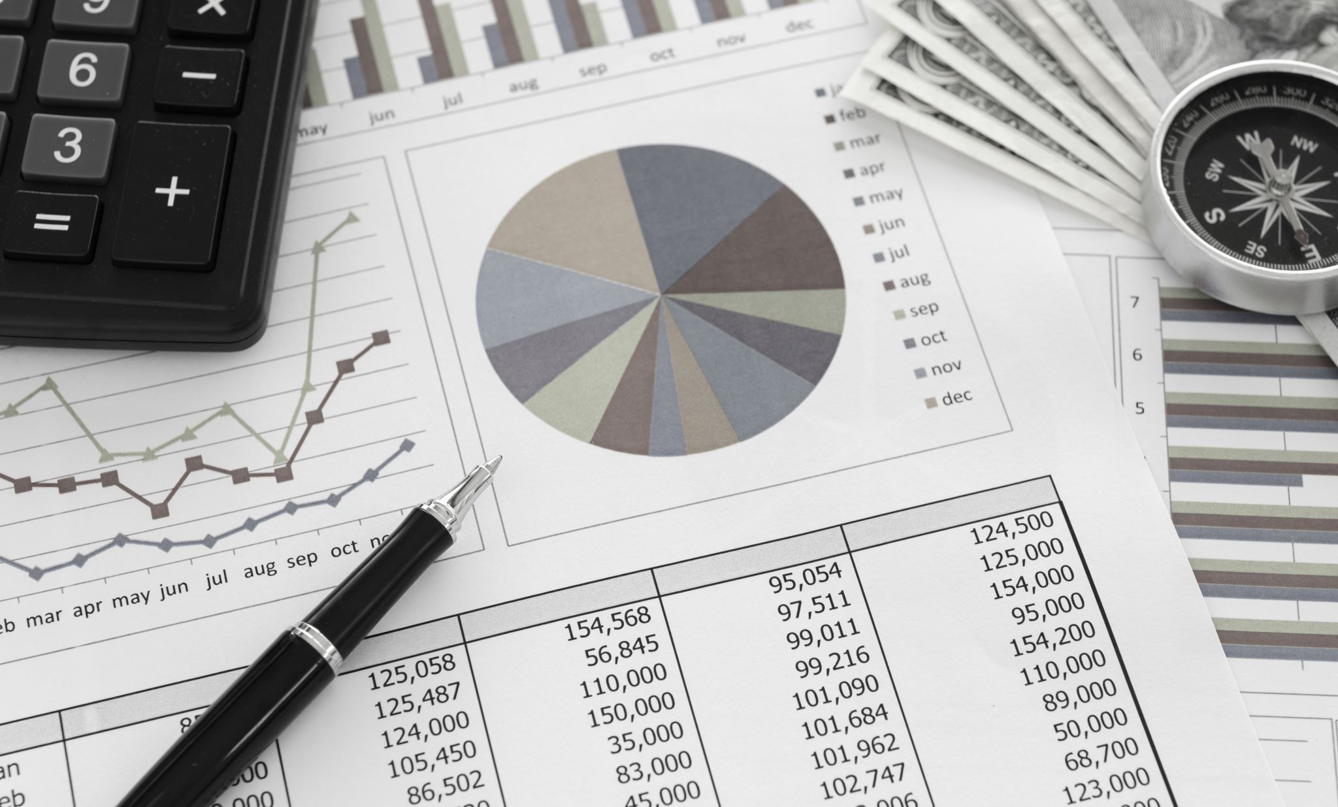
İktisadın Bilimsel Yönleri:
Gözlem ve Veri Analizi: İktisatçılar ekonomik olayları gözlemler, verileri toplar ve analiz eder (örneğin enflasyon oranları, işsizlik verileri).
Teoriler ve Modeller: İktisat, ekonomik olayları açıklamak için teoriler ve matematiksel modeller geliştirir (örneğin Arz-Talep modeli).
Hipotez ve Test: İktisatçılar hipotezler oluşturur ve bunları gerçek dünya verileriyle test eder (örneğin fiyat artışının tüketici talebi üzerindeki etkisi).
Neden-Sonuç İlişkisi: Ekonomik olaylar arasındaki ilişkiyi analiz eder (örneğin faiz oranlarının yatırım kararları üzerindeki etkisi).

Slide 15

İktisat Bilim midir?
Pozitif İktisat: Ne, nasıl, nerede, ne zaman, ne kadar gibi objektif önermelerle ilgilenir.
Normatif İktisat:İyi-kötü, güzel-çirkin, doğru-yanlış gibi subjektif değer yargılarıyla ilgilenir.
Pozitif iktisat içeriğini belirlerken gerçeğin araştırılmasında kişisel görüşlerini karıştırmamış mıdır?
Evet, çünkü iktisadi olayları anlamak için birçok değişkeni yok saymak da subjektif bir davranıştır.

Slide 16
Pozitif ve Normatif İktisat Ayrımı:
Pozitif İktisat: “Ne oldu?” sorusuna objektif ve bilimsel yanıtlar arar. Örneğin, “Enflasyon oranı %10 arttı.”
Normatif İktisat: “Ne olmalı?” sorusuna subjektif ve değer yargılarına dayalı cevaplar verir. Örneğin, “Devlet enflasyonu düşürmek için faizleri artırmalı.”
Sonuç:
İktisat, toplumların kaynakları nasıl kullandığını inceleyen sistematik bir sosyal bilimdir. Ancak, doğa bilimlerindeki gibi kesin ve değişmez yasalar oluşturmak yerine, insan davranışlarındaki değişkenliği göz önünde bulundurarak ekonomik modeller geliştirir.

Slide 17
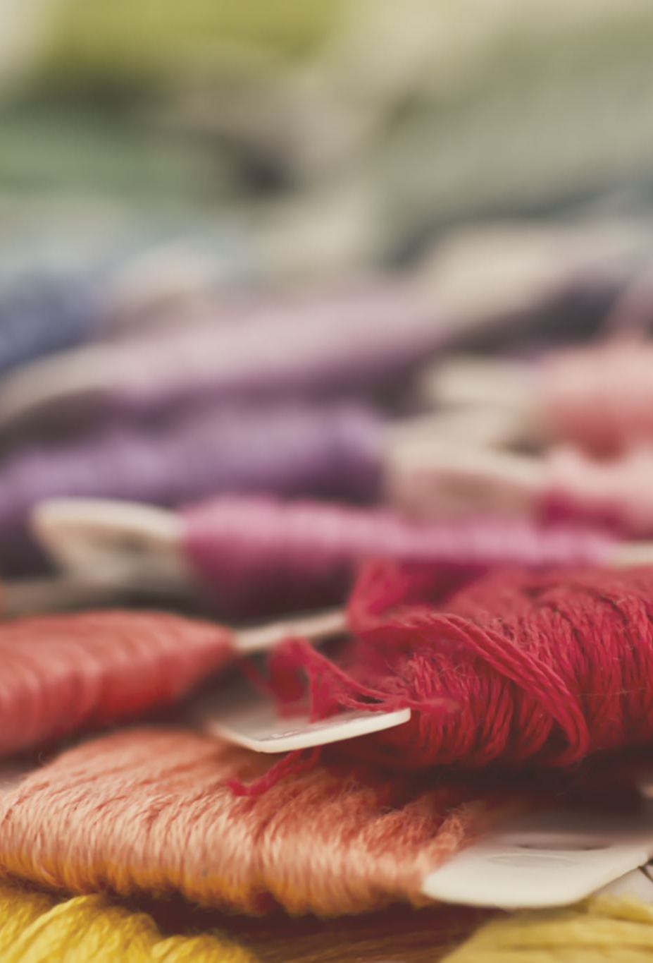
İktisat Gerekli mi?
Evet!!
Çünkü; gelişi güzel açtığınız her gazetede; enflasyon, işsizlik, bütçe açığı, devalüasyon, döviz kuru, faiz oranı, dış ticaret açıkları gibi konular göze çarpmaktadır.
Neden?
Çünkü; insan yaşamı kıtlık sorununa karşı verilen mücadele ile geçmiş, geçiyor ve geçecektir.Yaşanan sorunların (askeri , siyasi ve sosyal) temelinde mutlaka ekonomik bir neden bulabilirsiniz.Böylece; iktisat eğitimi ile yaşadığınız toplumu daha iyi anlayabilir, iç içe olduğunuz ekonomik sorunlarla alakalı çözümleri geliştirebilir, maddi yaşamdaki ilişkileri düzenleyebilir ve tutarlı kararları alabilirsiniz.

Slide 18

İKTİSATÇILAR NEDEN ANLAŞAMAZLAR
“Altı iktisatçı bir araya geldiğinde, yedi ayrı görüş doğar!!”
Konuların normatif özelliği
İktisadi Teoriler
Grup görüş/çıkarlarının savunulması
Terimlerin günlük dildeki anlamlarından farklılığı
Bileşenleri bütüne yaymaktaki yanlışlık
Nedenselliğin yönünü belirlemede karşılaşılan güçlükler

Slide 19
İKTİSADİ SİSTEMLER
Kapitalizm
Adam Smith’in ekonomik görüşlerindeki ana noktalar şunlardır:
İnsanlar Çıkarcı Varlıklardır (Homo Economicus):
İnsanlar ekonomik kararlarını kendi çıkarlarını maksimize etmek için alırlar.
Piyasada bireysel çıkarlar rekabeti teşvik eder ve ekonomik büyümeyi sağlar.
“Bırakınız Yapsınlar, Bırakınız Geçsinler” (Laissez-faire, laissez-passer):
Devlet ekonomiye müdahale etmemeli, piyasa kendi kendine düzenlenmelidir.
Serbest piyasa ekonomisinin temel ilkelerindendir.
“Görünmez El” (Invisible Hand):
Bireyler kendi çıkarlarını takip ederken, istemeden de olsa toplumun genel refahına katkıda bulunurlar.
Piyasada arz ve talep mekanizması, üretim ve tüketim kararlarını yönlendirir.
Devletin ekonomiye müdahalesi olmadan piyasa dengeye ulaşır.
Fiyat Mekanizması:
Ürünlerin fiyatı arz ve talep dengesiyle belirlenir.
Fiyat değişimleri, üreticilere ve tüketicilere sinyaller göndererek kaynak tahsisinde etkinliği sağlar.
Notes:
Bu ilkeler serbest piyasa ekonomisinin temelini oluşturur ve günümüz kapitalizminin teorik altyapısını açıklar. Ancak modern ekonomilerde devlet, vergilendirme, sosyal politikalar ve düzenleyici kurumlarla ekonomiye belirli ölçüde müdahale etmektedir.

Slide 20
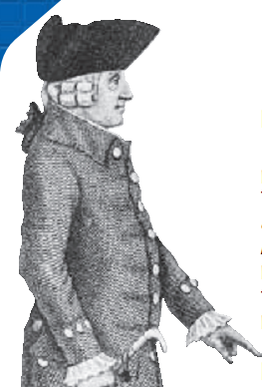
İKTİSADİ SİSTEMLER
Adam Smith (1723 -1790) Glasgow'da başladığı üniversite öğrenimini Oxford'da tamamlamış.1776 da kendisine ekonomi biliminin kurucusu dedirten ünlü yapıtı «Ulusların Zenginliklerinin Sebepleri ve Nitelikleri Üzerine Araştırma» (An Enquiry into the Nature and Causes of the Wealth of Nations) adlı kitabını yayınlamıştır. Liberal kapitalizmin merkantilizme göre daha ileri bir ekonomi düzeni olduğunu savunmuştur. Ona göre diğer akımların ulusal zenginliğin kaynağı hakkındaki görüşleri doğru değildir.
Notes:
not: "Smith'e göre; kasap bize eti sevdiği için değil, para kazanmak istediği için satar. Onun kendi çıkarını düşünmesi, bizim akşam yemeği yememizi sağlar. İşte bu 'Görünmez El'dir."

Slide 21
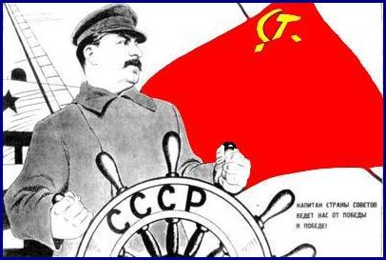
İKTİSADİ SİSTEMLER
2) Merkezi Planlı Ekonomi
Güdümlü Ekonomi, Sosyalist Ekonomi, Komünist Ekonomi, Mülkiyet devlete aittir.Kararları merkezi planlama komitesi verir.
Planlı bir ekonomide neyin üretileceği ve kaynakların nasıl tahsis edileceği hakkındaki tüm kararları hükümet alır.
-Eşit gelir dağılımı
-Fiyat kontrolü
-Rekabet yok
Notes:
Not: "Kuzey Kore örneği verilebilir. 'Herkesin ne yiyeceğine devlet karar verirse kuyruklar neden oluşur?' sorusunu sorun. Rekabetin olmadığı yerde inovasyonun neden durduğunu tartışın."

Slide 22
Merkez planlı ekonomi
Merkezi Planlı Ekonomi Nedir?
Merkezi planlı ekonomi, ekonomik kararların bireyler ve şirketler yerine devlet tarafından alındığı ekonomik sistemdir.
Temel Özellikleri:
Devlet Mülkiyeti:
Üretim araçları (fabrikalar, toprak, sermaye) devlete aittir.
Merkezi Planlama:
Üretim, tüketim ve yatırım kararları merkezi bir planlama komitesi tarafından belirlenir.
Gelir Dağılımında Eşitlik:
Ekonomik eşitliği sağlamak için gelirler devlet tarafından düzenlenir.
Fiyat Kontrolü:
Arz ve talebe göre değil, devlet politikalarına göre fiyatlar belirlenir.
Rekabetin Olmaması:
Özel sektör yoktur veya çok sınırlıdır, devlet tüm ekonomik faaliyetleri yönetir.
Notes:
Örnek Ülkeler:
Eski Sovyetler Birliği (SSCB)
Küba
Kuzey Kore
Çin (1980’lerden önce)
Bu modelde devlet, ekonomik kaynakları sosyal refahı maksimize edecek şekilde dağıtmayı amaçlar. Ancak genellikle verimsizlik, bürokrasi ve yenilikçilik eksikliği gibi sorunlarla karşılaşır.

Slide 23
İKTİSADİ SİSTEMLER
Karma Ekonomi Nedir?
Karma ekonomi, serbest piyasa ekonomisi ile merkezi planlı ekonominin özelliklerini birleştiren ekonomik sistemdir. Hem devlet hem de özel sektör ekonomik faaliyetlerde rol alır.
Temel Özellikleri:
Fiyat Mekanizmasına Dayalıdır:
Piyasada fiyatlar arz ve talep dengesiyle belirlenir, ancak devlet belirli alanlara müdahale edebilir.
Devletin Rolü:
Yönlendirici ve teşvik edici bir konumda bulunur.
Hukuk ve düzeni sağlar.
Eğitim, sağlık, altyapı gibi temel hizmetleri sunar.
Özel ve Kamu Sektörü Birlikte Çalışır:
Özel sektör girişimciliği ve verimliliği artırırken, devlet kritik sektörlerde (savunma, enerji, ulaşım vb.) düzenleyici ve yatırımcı olabilir.
Notes:
not: "Günümüzde tamamen saf bir sistem yoktur. ABD bile bazen müdahale eder. Türkiye'nin 1930'lardaki devletçilik hamlesi, yokluk içinde bir sanayi kurma zorunluluğuydu."

Slide 24
İKTİSADİ SİSTEMLER
Karma Ekonomi Nedir?
4. Planlı Ekonomi ile Piyasayı Birleştirir:
Serbest piyasanın verimliliği ile devlet müdahalesinin istikrarını dengelemeye çalışır.
Devlet, ekonomide aşırı dalgalanmaları kontrol altında tutar.
5. Tekel Oluşumları Engellenir:
Devlet, büyük şirketlerin piyasayı tamamen ele geçirmesini önlemek için rekabet yasalarını uygular.
6. Kısmi Korumacılık:
Ülkenin ekonomik çıkarlarını korumak için gümrük vergileri, teşvikler, sübvansiyonlar gibi araçlar kullanılır.
7. Dışsallıklar Dikkate Alınır:
Çevre kirliliği, kamu sağlığı, sosyal refah gibi piyasanın dikkate almadığı faktörler devlet tarafından düzenlenir.

Slide 25
İKTİSADİ SİSTEMLER
Türkiye’de Karma Ekonomi Örneği: DEVLETÇİLİK
1930’larda uygulanan devletçilik politikası, Türkiye’de karma ekonominin ilk örneklerinden biridir.
Devlet, sanayileşmeyi hızlandırmak için fabrikalar kurmuş, ulaşım ve enerji sektörlerinde yatırımlar yapmıştır.
Günümüzde de devletin BOTAŞ, TCDD, TÜBİTAK, THY gibi kamu kuruluşlarıyla ekonomik faaliyetlere katılımı sürmektedir.
Sonuç: Karma ekonomi, kapitalizmin verimliliği ile sosyalizmin adalet anlayışını dengelemeye çalışan bir sistemdir. Çoğu modern ekonomi, ABD, Almanya, Fransa, Türkiye gibi ülkeler karma ekonomi modelini benimsemiştir.

Slide 26

EKONOMİK MODEL
İnsanoğlunun günlük hayatının sıradan ilişkileri ya da iktisadi dünyanın nasıl işlediği iktisadi modeller oluşturularak anlaşılabilir. Ekonomik model ekonomik değişkenlerin ve bu değişkenler arasındaki ilişkilerin çoğu zaman matematiksel ifadesidir. Ekonomik model aslında gerçek dünyadaki ilişkilerin daha basit bir şekilde tanımlanmasıdır. Eğer kurulan ekonomik modelin işleyişi ve sonuçları gerçek dünya ile uyumlu ise, o zaman o konuda bir ekonomik teori geliştirilebilir.
Notes:
Tıpkı mühendisler, mimarlar gibi iktisatçılarda teorilerini geliştirirken modellerden faydalanırlar. Nasıl ki bir mimar binayı inşa etmeden önce bir bilgisayar programı yardımı ile inşa edilecek binayı çiziyor, yani modelliyorsa, ya da bir otomobil tasarımcısı yeni bir otomobili önce bilgisayarda tasarlıyorsa, iktisatçılarda iktisadi olayları modelleyerek açıklamaya çalışırlar.

Slide 27
EKONOMİK MODEL
Teori varsayım ve hipotezlerden oluşur. Hipotezler çeşitli varsayımlar altında modellenerek iktisadi olaylar ile ilgili sonuçlar çıkarılabilir. Aslında teoriler mantıksal ifadelerden başka bir şey değildir. Eğer hipotezler doğruysa, çıkarılan sonuçlarda doğru olacaktır. Örneğin, eğer tüm üniversite mezunları üniversite mezunu olmayanlardan daha fazla ücret alıyorsa ve Seda eğer üniversite mezunuysa o zaman Seda’nın üniversite mezunu olmayan birine göre daha fazla ücret alıyor olması gerekir.
Notes:
İktisatçılar geleceği tahmin etmek için kurdukları modellerde teorileri kullanırlar. Çünkü iktisadi hayatta geleceği tahmin edebilmek her şeydir. Bir iktisatçı eğer ekonomi sürekli cari açık veriyorsa yabancı paraların Türk Lirası karşısında er yada geç değer kazanacağını tahmin eder. Yine bir iktisatçı bir ürünün ithalatına kısıtlama getirildiğinde, o ürünün yurtiçi fiyatının artacağını tahmin eder.

Slide 28
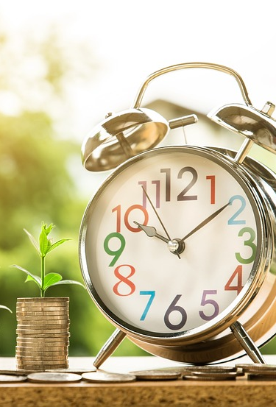
Pozitif – Normatif İktisat
Gazetelerde yazılarını okuyup, televizyonlarda izlediğiniz iktisatçıların hemen hemen hepsinin farklı görüşlere sahip olduklarına hepimiz şahit olmuşuzdur. Bu bir sosyal bilim ve politika aracı olarak iktisadın pozitif ve normatif özelliğinden kaynaklanmaktadır. Pozitif iktisat bir iktisadi olayın ne olduğu, normatif iktisat ise ne olması gerektiği ile ilgilidir. Pozitif iktisat mevcut durumu açıklayan iktisattır. Örneğin “Türkiye’nin 2024 yılı dış ticaret açığı yüksektir” ifadesi bir pozitif iktisat ifadesidir. Bu ifadenin doğru olup olmadığını dış ticaret verilerine bakarak test edebiliriz. Bu ifadenin içerisinde herhangi bir değer yargısı yoktur.

Slide 29
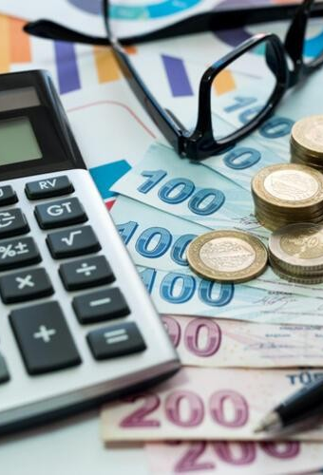
Pozitif – Normatif İktisat
Normatif iktisat ise daha çok görüş ve değer yargıları içerir. “Türkiye’nin dış ticaret açığı azaltmak için bazı ithal mallar Türkiye’de üretilmelidir” ifadesi ise bir normatif ifadedir. Zira bu öneriye herkes katılmayabilir. Veya dış ticaret açığı başka önlemlerle de azaltılabilir. Normatif bir ifadeyi doğrudan test etmek mümkün olmayabilir. Her ne kadar pozitif ve normatif iktisat birbirinden ayrılsa da, normatif iktisadı belirleyen kişisel görüş ve inançlarla birlikte pozitif iktisadın olgularıdır. O yüzden iktisatçılar daha çok pozitif iktisadın neden ve sonuçları ile ilgilenirler.
Notes:
Not: "2024 dış ticaret açığı bir gerçektir (Pozitif). Ancak 'İthalat kısıtlanmalı' demek bir görüştür (Normatif). Çünkü ithalatı kısıtlamak bazı üretimleri durdurabilir."

Slide 30
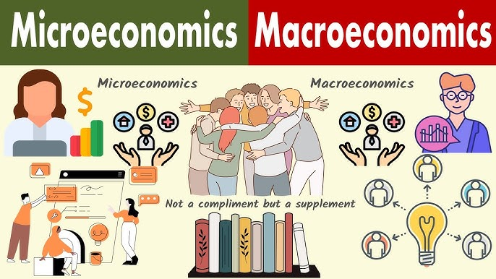
Mikroiktisat – Makroiktisat
Her ne kadar kendi içerisinde çok farklı alt bilim dallarına ayrılsa da, iktisat en temel olarak mikro ve makro iktisat olmak üzere iki ana bilim dalına ayrılır. Mikro iktisat bireylerin yani tüketicilerin ve irmaların davranışlarını ve bu iki grubun karşılıklı etkileşimini inceler. Bir mal ya da hizmetin fiyatı ve ne kadar arz edileceğinin belirlenmesi ya da bir bireyin çalışma boş zaman tercihi, firmanın faaliyetleri ile ilgili aldığı kararlar mikro iktisadın konuları arasındadır. Makro iktisat ise ulusal ya da küresel iktisadi olay ve değişkenleri inceler. Bir ekonomideki enflasyon, işsizlik, dış ticaret, döviz kurları, uluslararası sermaye hareketleri vb. konular ise makro iktisadın inceleme alanına girmektedir. Her ne kadar mikro ve makro iktisat farklı konuları inceliyor olsa da, iktisadi birçok problemin hem mikro hem de makro dinamiklere sahip olduğu unutulmamalıdır.
Notes:
O yüzden mikro ve makro iktisadı çok keskin çizgilerde birbirinden ayırmak oldukça güçtür. Zira bir makro politika değişikliğinin mikro etkileri olurken, mikro ekonomik politikalarda değişiklikte makro değişkenleri etkilemektedir. Örneğin bir mal ya da hizmetin katma değer vergisi (KDV) oranında yapılacak mikro bir değişiklik, bir makro değişken olan bütçe açığını pekâlâ etkileyebilecektir.
Not: "Mikro iktisat mikroskoptur (Sizin cüzdanınız). Makro iktisat teleskoptur (Ülkenin tamamı). Bazen mikro düzeyde doğru olan (tasarruf yapmak), makro düzeyde yanlıştır (tüketim durursa ekonomi çöker)."

Slide 31
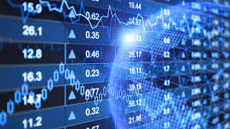
Piyasalar
Günlük kullanımda piyasa ile belli bir mal ya da hizmetin alınıp satıldığı yer kastedilir. Otomobil piyasası, altın piyasası, balık piyasası bunlara örnek gösterilebilir. İktisatta kullanılan piyasanın çok daha geniş bir anlamı vardır. Bu anlamda piyasa, bir iktisadi malın alıcı ve satıcılarının bir araya geldiği yer olarak tanımlanabilir. Alıcı ve satıcıların bir araya geldiği yerin sebze hali gibi fiziksel bir mekan olması gerekmemektedir. Örneğin İstanbul Menkul Kıymetler Piyasası’nda (İMKB) hisse senedi alıcı ve satıcıları fiziksel olarak bir araya gelmek zorunda değillerdir. İşlemler internet üzerinden ya da telefonla işlemler yapılabilir. Piyasalar mal ve faktör piyasaları olmak üzere ikiye ayrılırlar. Mal ve hizmetlerin alınıp satıldığı piyasalara mal piyasaları, emek ve sermaye gibi üretim faktörlerinin alınıp satıldığı piyasalar ise faktör piyasaları denir. Piyasaların en önemli fonksiyonu karar alıcıların kararlanın koordinasyonunu sağlamasıdır.

Slide 32
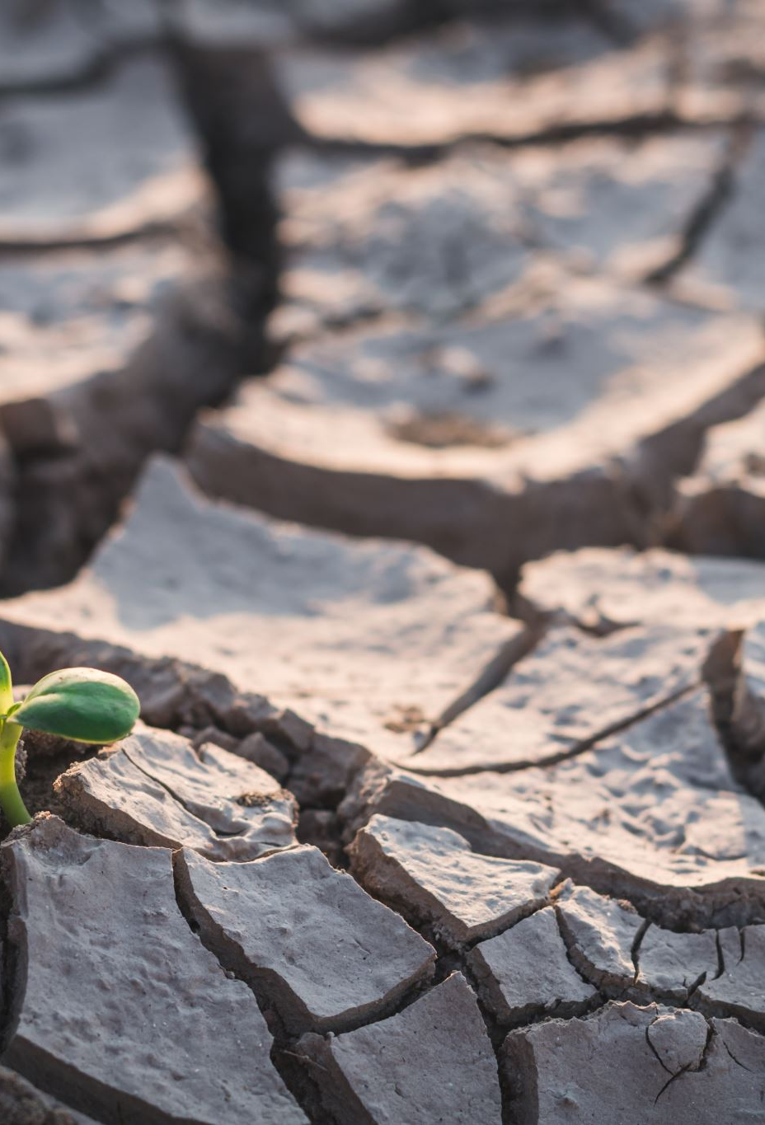
KITLIK VE TERCİH
Ekonomik sorunlar isteklerin (ihtiyaçların) sahip olduklarımızdan (kaynaklardan) daha fazla olmasından kaynaklanmaktadır. İhtiyaçların kaynaklardan fazla olması durumuna iktisatta “kıtlık” diyoruz. Kıtlık için tüm iktisadi problemlerin merkezidir dersek yanılmış olmayız. Kıtlık herkesin karşı karşıya kalabileceği bir durumdur. İktisatta kıtlık mutlaka su, ekmek gibi temel ihtiyaçlardan mahrum olmak anlamına gelmez. Yani 1 liralık bir dondurma almak isteyen fakat cebinde 50 kuruşu olan bir çocuğun karşı karşıya kaldığı durum da, Kanarya Adaları’nda tatil yapmak isteyen fakat bu tatile gitmesini sağlayacak kadar parası olmayan orta gelir düzeyine sahip bir devlet memurunun karşı karşıya kaldığı durum da kıtlık olarak tanımlanabilir.
Notes:
Kıtlık sorunu ile karşı karşıya kalmayan bir bireyden söz etmek mümkün değildir. Kimimizin parası kıt olabilir, kimimizin toprağı kıt olabilir, kimimizin zamanı kıt olabilir. Tıpkı bireyler gibi toplumların, ülkelerin de kaynakları kıttır. Eğer ihtiyaçları karşılayan mallar ihtiyaçlar kadar olsaydı, o zaman kıtlık sorunu ile karşı karşıya kalmayacaktık. Fakat maalesef ihtiyaçları giderecek olan malların miktarı çoğu zaman ihtiyaç duyulan miktardan daha azdır. İhtiyacımız kadar var olan mallara örnek olarak, o da şimdilik, havayı gösterebiliriz. Dünyanın neresine giderseniz gidin hava için para ödemezsiniz ve istediğiniz kadar tüketebilirsiniz. İktisat biliminde bu tür mallara serbest mallar diyoruz.

Slide 33
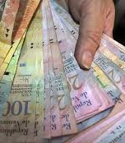
KITLIK VE TERCİH
İnsan ihtiyaçlarının giderilmesinde kullanılan ve çoğu zaman ihtiyaç duyulan miktardan daha az bulunan ve dolayısıyla iktisadın inceleme alanına giren mallara iktisadi mallar diyoruz. Burada mal ile kastedilen sadece otomobil, buzdolabı, ekmek gibi elle tutulabilen mallar değildir. İnsan ihtiyaçlarının giderilmesinde en az onlar kadar önemli olan kuaför, ulaşım, eğitim, sağlık, güvenlik gibi kullanıldığından insanlara fayda sağlayan hizmetler de iktisadi mallar arasında yer almaktadır. Her ikisinin de ortak özelliği tüketimi ya da kullanımı ile bireylere fayda sağlamalarıdır.
Notes:
Sonsuz olan ihtiyaçlar karşısında ihtiyaçları karşılayacak olan kaynaklar kıt olması bir tercih (seçim) yapma zorunluğu doğurur. Aslında iktisat biliminin özüdür seçim. İktisat bilimi, hem bu seçimin nasıl yapılacağı hem de bu seçimin sonuçları ile ilgilenir.
Not: "Zenginler de kıtlık yaşar. Onların kıtlığı 'zaman'dır. Herkes için ortak olan kıtlık; aynı anda iki yerde olamamaktır."

Slide 34
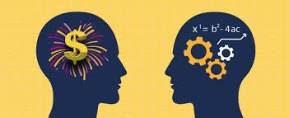
Rasyonel Davranış
Kaynakların kıtken ihtiyaçların sonsuz olması çoğu zaman alternatifler arasında bir seçim yapmayı yani bir karar almayı gerektirir. Peki, insanlar nasıl karar alırlar? İktisat biliminde insanların karar alırlarken rasyonel davrandıklarını varsayarız. Kendi çıkarının peşinde koşan iktisadi insanın (homo economicus) en önemli özelliği rasyonel (akılcı) davranış sergilemesidir.
Notes:
İktisatta amaçlarına ulaşmak üzere sistematik ve bilinçli olarak mevcut alternatifler arasında yapabileceğinin en iyisini yapmayı rasyonel davranış olarak tanımlayabiliriz. Rasyonel davranış, davranışı sergileyen açısından tüm yarar ve zararları düşünülmüş, kendi içerisinde tutarlı ve karar alıcının amacına en iyi şekilde ulaşmasını sağlayan davranış biçimidir. İktisatçılar ekonomik birimlerin karar alırlarken rasyonel davrandıklarını ve dolayısıyla da yaptıkları seçimin rasyonel seçim olduğunu varsayarlar. Firmalar üretim miktarı ile ilgili kararlarını alırlarken, ne kadar işçi çalıştıracaklarına karar verirlerken, tüketiciler ne kadar çalışıp ne kadar harcayacaklarına karar verirlerken, hazine ne kadar hazine bonosu çıkaracağına karar verirken rasyonel davranır.

Slide 35
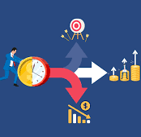
Fırsat Maliyeti - Parasal Maliyet
Fırsat Maliyeti: Bir tercihte bulunurken vazgeçilen en iyi alternatifin maliyetidir. Başka bir deyişle, bir seçimin getirdiği en büyük fedakarlıktır. Örneğin, üniversiteye gitmeyi seçtiğinizde, çalışarak kazanabileceğiniz maaştan vazgeçmiş olursunuz. İşte bu, eğitimin fırsat maliyetidir.
Parasal Maliyet: Bir mal veya hizmeti elde etmek için doğrudan ödenen para miktarıdır. Örneğin, bir sinema bileti almak için ödediğiniz ücret parasal maliyettir.
Notes:
Örnek: Bir taksi şoförü, 2 saatlik bir sinema filmi izlemeye gitmek istiyor.
Parasal Maliyet: Sinema bileti ücreti 100 TL.
Fırsat Maliyeti: Şoför, bu 2 saatte taksiyle çalışıp 500 TL kazanabilirdi.
Bu durumda sinemaya gitmenin toplam maliyeti 600 TL (100 TL parasal maliyet + 500 TL fırsat maliyeti) olur. Tabi taksicinin sinemaya giderek vazgeçtiği 500 Tl’den sağladığı fayda, gitmeyerek kazanacağı 20T’nin sağlayacağı faydadan daha yüksek olabilir. Gittiğine göre muhtemelen öyledir.
Not: "Şu an bu derste olmanın gerçek maliyeti nedir? Ödediğiniz para mı, yoksa bu saatte uyuyarak veya çalışarak kaçırdığınız keyif/kazanç mı?"

Slide 36
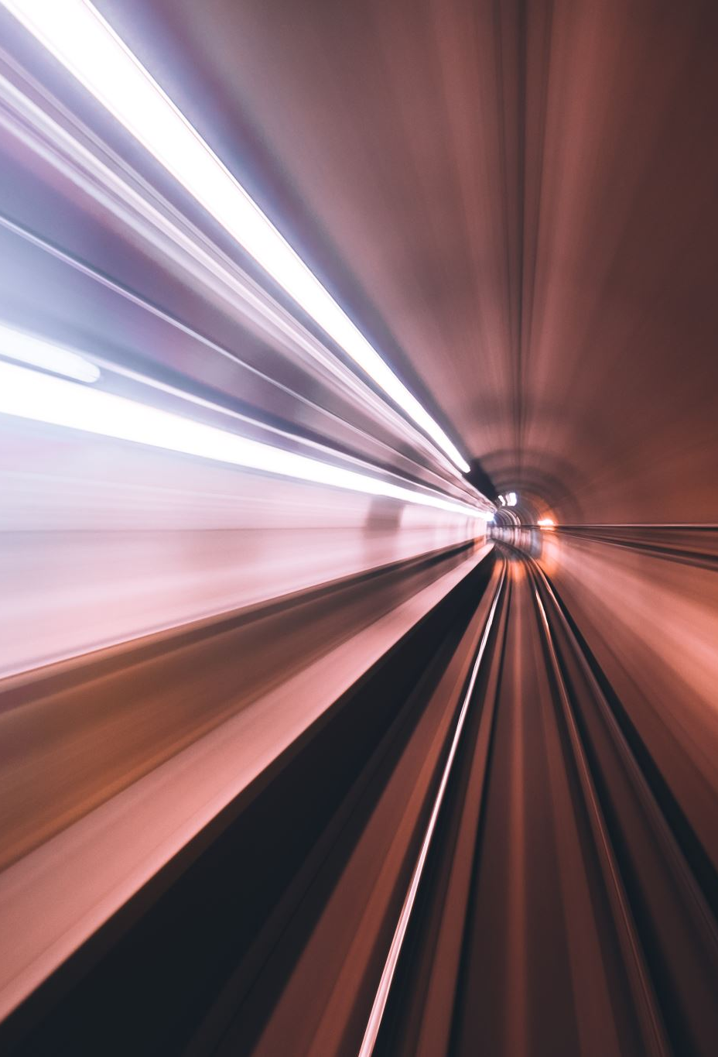
Üretim İmkanları Sınırı
Tıpkı bireyler gibi toplumların (ekonomilerin) da kaynakları kıttır. Toplumun ihtiyaçlarını karşılayacak olan kaynakların kıt olması, onları bir tercih yapmaya zorlayacaktır. Acaba Türkiye ekonomisi tüm büyük şehirlerini hızlı tren hatları ile birbirine bağlayacak bir yatırım mı yapmalıdır, yoksa eğitime ayrılan bütçesini iki katına çıkararak daha eğitimli bir nesil mi yaratmalıdır? Aşikâr olan tek şey bunun ikisinin aynı anda yapılamayacağıdır. O zaman Türkiye bir karar vermek, bir tercih yapmak zorundadır. Fakat her tercihin bir maliyeti olacaktır. Eğer hızlı tren projesini yapmak isterse, eğitime yapılacak yatırımlardan vazgeçmek zorunda kalacaktır.
Notes:
Ekonomilerin tercihlerini, dolayısıyla kararlarının fırsat maliyetini, üretim imkanları sınırı (eğrisi) ile gösterebiliyoruz. Üretim imkanları sınırı bir ekonominin tüm kaynaklarını ve sahip olduğu teknolojiyi kullanarak gerçekleştirebileceği üretimin sınırlarını gösterir. Bu eğrinin negatif eğimli olması her tercihin bir fırsat maliyeti olduğunu, dolayısıyla iki seçenek arasında bir ödünleşmenin olduğunu gösterir.

Slide 37
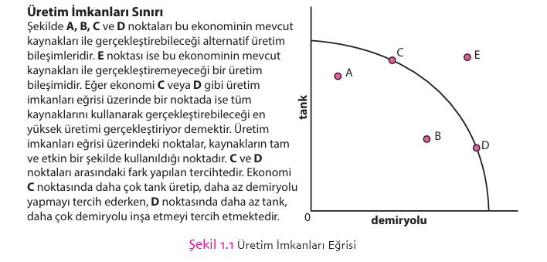
Üretim İmkanları Sınırı
Notes:
Not: "Silah mı, tereyağı mı? (Savunma mı, Refah mı?). Bir ülke kaynaklarını savaşa ayırırsa halkının ekmeğinden vazgeçmiş olur. Grafik üzerindeki 'E' noktası bugünkü teknolojiyle imkansızdır, ancak gelecekteki büyüme hedefidir."

Slide 38
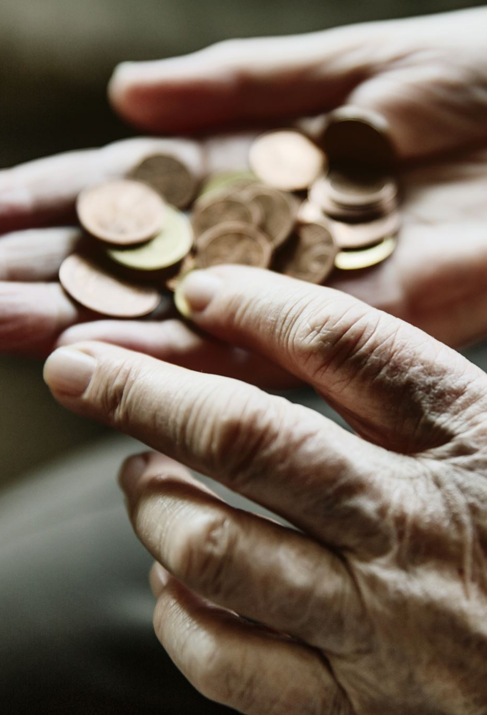
Marjinal Maliyet - Marjinal Fayda
Marjinal Maliyet (MM): Üretimde veya tüketimde yapılan bir birimlik artışın getirdiği ek maliyettir. Yani, bir mal veya hizmetin bir tane daha üretilmesi veya tüketilmesi sonucu katlanılan ek maliyet anlamına gelir.
Marjinal Fayda (MF): Bir mal veya hizmetin bir birim daha tüketilmesiyle elde edilen ek faydadır. İlk tüketimden yüksek fayda sağlanırken, sonraki tüketimlerde elde edilen ek fayda genellikle azalır (Azalan Marjinal Fayda İlkesi).
Notes:
Aslında bir kararın ya da eylemin doğrudan parasal maliyeti ya da fırsat maliyeti o kararı almak için yeterli değildir. İktisatçıların daha çok üzerinde durduğu bir eylemin doğurduğu ilave maliyet ile ilave yarardır. Bir şeyi yapmanın yarattığı ilave maliyete marjinal maliyet, o eylemden elde edilen ilave yarara ise marjinal fayda denir. Bir kararın ya da eylemin marjinal fayda ve maliyetini göz önünde bulundurarak karar vermeye ise marjinal analiz denir. Marjinal analiz, sadece iktisadın değil günlük yaşamın karar alma süreçlerinin temel yöntemlerindendir. Çünkü insanlar bir şeyi yapmak ya da yapmamaktan çok, ne kadar yapacağına karar vermek zorundadır.

Slide 39

Marjinal Maliyet - Marjinal Fayda
Örnek:
Bir öğrenci bir fincan kahve içiyor:
1. kahve: Çok uykulu olduğu için büyük bir fayda sağlıyor (MF yüksek).
2. kahve: Biraz daha enerji veriyor ama ilk kadar değil.
3. kahve: Artık fazla bir fayda sağlamıyor, hatta mide rahatsızlığı bile yapabilir.
Burada marjinal fayda azalarak sıfıra veya negatif bir değere inebilir. Eğer marjinal maliyet (kahvenin fiyatı) marjinal faydadan fazla olursa, öğrenci artık kahve almamalıdır.
Karar Alma Kuralı:
MF > MM → Tüketim artırılmalı.
MF = MM → Optimum noktaya ulaşıldı.
MF < MM → Tüketim azaltılmalı.
Bu kural işletmeler için de geçerlidir. Bir firma, bir birim daha üretim yaparken sağlanan ek gelir (marjinal gelir) marjinal maliyetten fazla ise üretimi artırmalıdır.
Notes:
Kıt kaynakların en etkin şekilde kullanımının yolu bir kararın marjinal fayda ve maliyetini göz önünde bulundurmaktır. Eğer bir eylemin yarattığı marjinal fayda onun marjinal maliyetinden fazla ise, bu eylemi gerçekleştirmek mantıklıdır. Bu şekilde alınan kararlar optimal (en iyi) karar alarak adlandırılabilir.
Not: "Açken yediğiniz ilk lahmacun muhteşemdir. Beşinci lahmacun ise artık rahatsızlık verir. Marjinal fayda düştüğünde tüketimi durdurmalısınız. Şirketler de 'Bir işçi daha alırsam kârım ne kadar artar?' diye bakar."

Slide 40
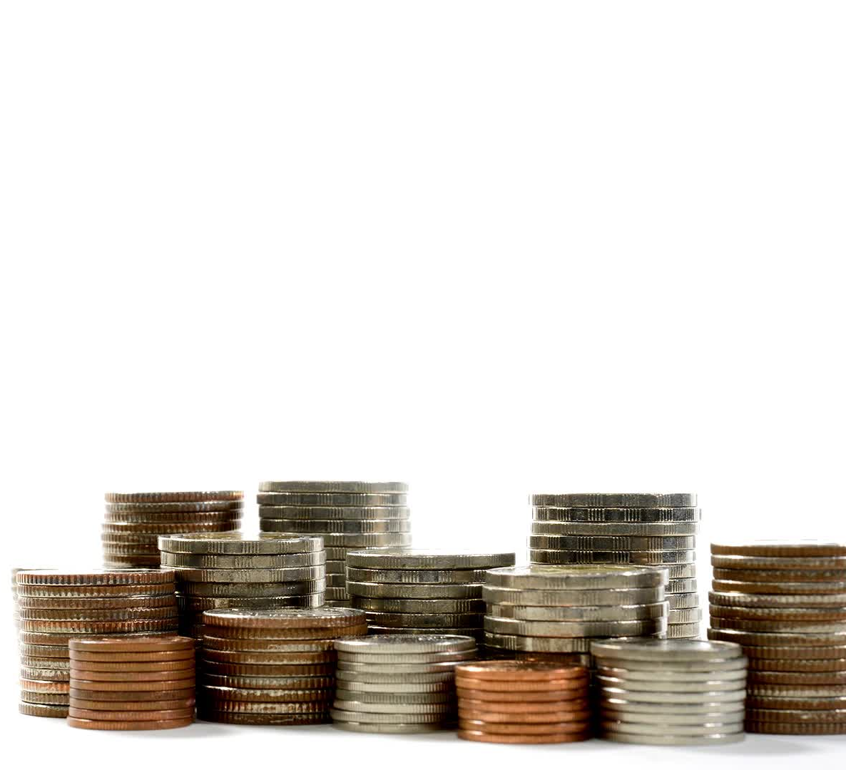
İkame ve Teşvik
Ekonomik birimlerin kararlarını etkileyen, değişmesine neden olan iki temel faktör vardır. Birincisi hemen hemen birçok eylemin bir ikamesinin var olmasıdır. İkame bir şeyin başka bir şeyin yerine geçmesidir. Eğer bir eylemin, bir karanın fırsat maliyeti artarsa ekonomik birimler bu eylemi başka bir eylem ile ikame edebilir. Örneğin Eskişehir’den Ankara’ya toplu taşıma aracı kullanarak gitmenin iki yolu olabilir. Bunlar tren ve şehirlerarası otobüstür. Dolayısıyla Eskişehir’den Ankara’ya otobüs ile gitmenin ikamesi trenle gitmektir. Eğer Eskişehir-Ankara otobüs fiyatları artarsa, Eskişehir’den Ankara’ya otobüs ile gitmenin fırsat maliyeti artmış olur. O zaman yolcular Ankara’ya tren ile gitmeyi tercih edebilirler. Bir kararın ya da aktivitenin fırsat maliyetinde bir değişim olursa ve bu aktivitenin yakın ikamesi varsa, o zaman bir mal yada hizmetin fırsat maliyeti değiştiğinde başka bir mal yada hizmet ile ikame edilme derecesi artacaktır.
Notes:
Not: "Benzin fiyatı artınca insanların toplu taşımaya yönelmesi bir 'ikame'dir. Devletin sigara vergisini artırması ise bir 'negatif teşvik' (cezalandırma) yoluyla tüketimi azaltma çabasıdır."

Slide 41
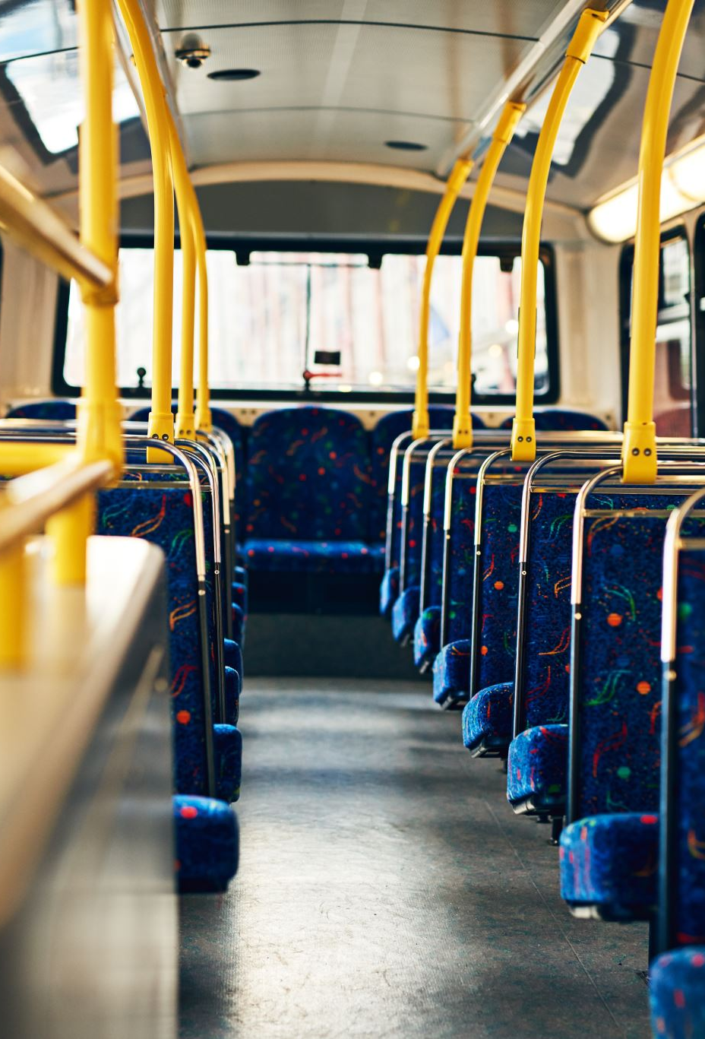
İkame ve Teşvik
Örneğin, Eskişehir-Ankara otobüs ve tren fiyatları değişmezken, yüksek hızlı tren ile Eskişehir’den Ankara’ya gitmek 3 saatten 1,5 saate düşmüşse, o zaman Eskişehir’den Ankara’ya otobüs ile gitmenin parasal maliyeti aynı olmakla birlikte, fırsat maliyeti artmıştır. Bu durumda rasyonel bir yolcu, otobüs seyahatini tren seyahati ile ikame etmelidir.

Slide 42

İkame ve Teşvik
Bir davranışın fırsat maliyetinin değişmesi sonucu başka bir davranış ile ikame edilmesinin nedeni ortaya çıkan teşviktir. Teşvik bir davranışın ortaya çıkmasını özendirmektir. Teşvik bazen bir ödül olabileceği gibi bazen de bir ceza olabilir. Her iki durumda da, amaç bir davranışın ortaya çıkmasını ya da çıkmamasını sağlamaktır. Ekonomik birimler teşviklere tepki verirler. O yüzden doğrudan bir davranışı düzenlemek yerine onu etkileyecek teşvikler sunmak daha etkili olacaktır. İnsanlara daha az elektrik kullanın demek yerine, elektriği daha pahalı hale getirecek bir vergi düzenlemesi, insanları daha az elektrik kullanmaya teşvik edecektir.
Notes:
Tüm Dünya’da sigara tüketimini azaltmak için hükümetler sigaradan alınan vergileri artırmıştır. Bu ise sigara fiyatının yükselmesine ve insanları da az sigara içmeye teşvik etmiştir. O yüzden teşvikler ekonomik birimlerin davranışlarının düzenlenmesinde son derece önemli role sahiptir.

Slide 43
İKTİSADIN TEMEL SORULARI
Kıtlık ve tercih sorunu ile ilgili olarak farklı kaynaklarda farklı sayıda soru ortaya atılsa da iktisat biliminin cevaplandırmasını gereken dört temel soru bulunmaktadır.
Bunlar:
1. Ne üretilecek,
2. Ne kadar üretilecek,
3. Nasıl üretilecek,
4. Kim üretecek.
Notes:
Not: "Walkman neden öldü? Çünkü piyasa mekanizması 'ne üretilecek' sorusuna yeni bir cevap verdi: Akıllı telefonlar. Apple, tüketicinin ne istediğini onlardan önce tahmin ederek bu soruları yönetir."

Slide 44
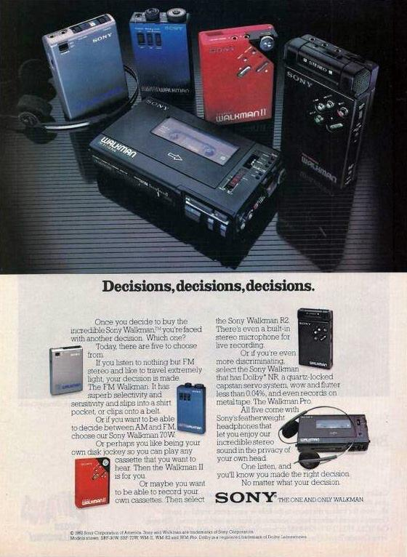
İKTİSADIN TEMEL SORULARI
Ne üretilecek ?
1978’de Sony’nin mühendisi Nobutoshi Kihara’da tarafından icat edilen, 1979’da ticarileştiğinde müzik dinleme alışkanlıklarında devrim etkisi yaratan, insanların hareket halindeyken müzik dinlemesine olanak veren kasetçalar “Walkman” 2000’li yıllarda neden üretilmiyor? Ya da nasıl oluyor da patenti 1873’te alınan meşhur Levi’s marka kotlar hala üretilip tüm dünyada alıcı bulabiliyor? İşte iktisat biliminin cevaplaması gereken sorulardan birincisi “Ne üretilecek?” sorusudur. Bu soruya serbest piyasa ekonomilerinde firma ve tüketiciler ve bunların karşılıklı etkileşimi ile cevap bulunabilmektedir. Serbest piyasa ekonomilerinde ne üretileceğinin kararının verilmesinde en önemli rolü “fiyat”lar üstlenir. Firmalar fiyatı maliyetine göre daha yüksek, dolayısıyla kâr oranı yüksek olan mal ya da hizmetleri üretirken, fiyatı maliyetinden daha düşük olan malları üretmezler. Bazı durumlarda ne üretilecek sorusunun cevabını devlette verebilir. Örneğin Cumhuriyet’in ilk yıllarında özel teşebbüs yeterince gelişmediğinden “ne üretilecek?” sorularının önemli bir kısmının cevabı devlet tarafından verilmiştir.

Slide 45
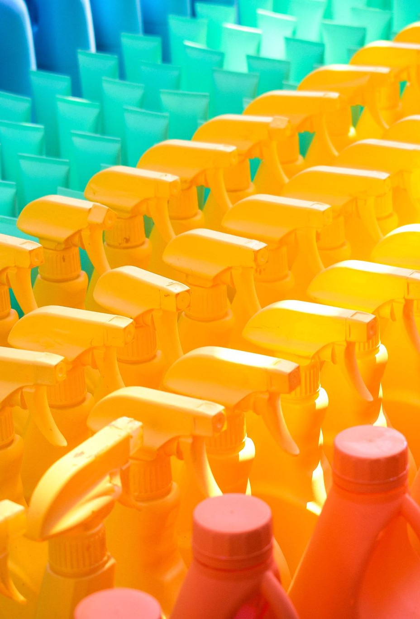
İKTİSADIN TEMEL SORULARI
2. Ne kadar üretilecek ?
İktisat biliminin cevaplaması gereken ikinci soru olan “bir ekonomide ne kadar mal ya da hizmet üretileceği” sorusu da mevcut ekonomik sisteme göre değişiklik gösterecektir. Serbest piyasa ekonomilerinde, yani ürün fiyatının arz ve talep tarafından belirlendiği ekonomilerde, bir ürünün ne kadar üretileceği fiyatlar tarafından belirlenecektir. Eğer ürün arz miktarı talep miktarından fazla ise, bu ürünün fiyatının düşmesine neden olacak, bu fiyat düşüşü de bir taraftan bazı firmaların üretim miktarını azaltmasına neden olacak, diğer taraftan da düşük fiyat talebin artmasına neden olacak ve piyasada arz ve talebi eşitleyen bir fiyat ortaya çıkacaktır. Fiyatlar devlet müdahalesinin olduğu durumlarda ise, bu fonksiyonunu yerine getiremeyecektir. Örneğin, Türkiye’de yıllarca konut talebinin arzından yüksek olması, hem konut fiyatlarının hem de konut kiralarının yüksek olmasına neden olmuş, bu ise hem özel konut üretimini teşvik etmiş, hem de devletin bu piyasada aktif olarak yer almasına neden olmuştur.

Slide 46
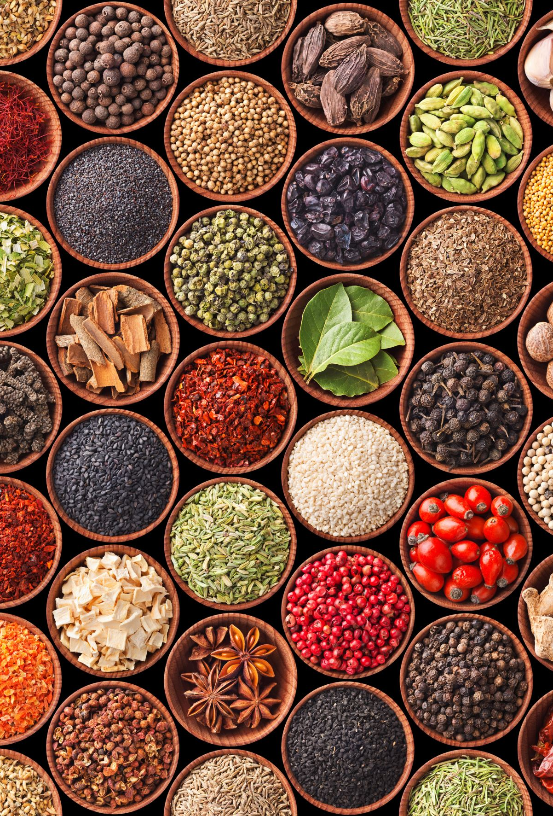
İKTİSADIN TEMEL SORULARI
3. Nasıl Üretilecek?
Mal ya da hizmetlerin nasıl üretileceği sorusunun cevabını belirleyen en önemli faktör ekonominin sahip olduğu kaynaklar, diğer bir ifade ile üretim faktörleridir. Bireylerin ihtiyaçlarını karşılayan mal ve hizmetlerin üretimi için gerekli olan kaynaklara üretim faktörleri denir. Temel olarak dört üretim faktörü vardır. Bunlar:
Emek
Sermaye
Toprak
Girişimciliktir.
Notes:
Hangi üretim faktörü ekonomide bol ise, o üretim faktörünün fiyatı düşük olacaktır. O yüzden ürünlerin nasıl üretileceğini üretim faktörlerinin miktarı belirleyecektir. Emeğin son derece yoğun olduğu bir ekonomide ürünler daha fazla emek-yoğun teknolojilerle üretilirken, sermayenin bol olduğu ekonomilerde daha çok sermaye yoğun bir üretim biçimi tercih edilecektir. Kuşkusuz mal ya da hizmetlerin nasıl üretileceğinin en önemli belirleyicilerinden biri de teknoloji düzeyi olacaktır. Nasıl ki 20. yy.’ın başlarında robotlarla otomobil üretimi söz konusu değilken, 21. yy. ’da da el yapımı otomobil bulmak zor olacaktır. Dolayısıyla teknolojinin ileri olduğu ekonomilerde daha ileri teknoloji kullanan üretim süreçlerine rastlanılırken, teknolojinin daha az geliştiği ekonomilerle daha düşük teknoloji yoğun üretim süreçleri göze çarpacaktır.

Slide 47
İKTİSADIN TEMEL SORULARI
4. Kim Üretecek?
Kim üretecek sorusunun şöyle sormak ta mümkündür: Ne, ne kadar ve nasıl üretilecek sorularının cevabını kim verecek? Bu soruların cevabı uygulanan ekonomik sistem’e göre farklılıklar gösterecektir. Merkezi planlama ekonomilerinde (ya da kumanda ekonomileri) ne, ne kadar ve nasıl üretileceği sorularının cevabını devlet verir. Merkezi planlama ekonomilerine günümüzde sayıca oldukça az olan sosyalist ekonomiler örnek gösterilebilir. Serbest piyasa ekonomilerinde neyin, ne kadar ve nasıl üretileceğine kendi çıkarlarının maksimizasyonunu amaçlayan bireyler (tüketiciler) ve firmalar (üreticiler) tarafından karar verilir. Piyasa ekonomilerinde, bireyler gelir kısıtları altında faydalarını maksimize eden tüketim tercihlerini yaparken, firmalarda kârlarını maksimize eden üretim kararlarını alıyor olacaklardır.
Notes:
Serbest piyasa ekonomilerinde neyin, ne kadar ve nasıl üretileceğine kendi çıkarlarının maksimizasyonunu amaçlayan bireyler (tüketiciler) ve firmalar (üreticiler) tarafından karar verilir. Piyasa ekonomilerinde, bireyler gelir kısıtları altında faydalarını maksimize eden tüketim tercihlerini yaparken, firmalarda kârlarını maksimize eden üretim kararlarını alıyor olacaklardır. Günümüzde tam anlamıyla ne kumanda ekonomilerinin ne de serbest piyasa ekonomilerinin varlığından söz edebiliriz. Dünyadaki birçok ekonomide her ne kadar derecesi faklı olsa da, devletin piyasalara çeşitli mekanizmalarla müdahale ettiği karma ekonomik sistem uygulanmaktadır. Ekonomilerin temel amacı hem üretimde hem de tüketimde etkinliği sağlamaktır. Ne serbest piyasa ekonomileri ne de kumanda ekonomileri üretimde ve tüketimde kaynakların etkin dağılımı için yeterli olabilmektedir. Bu tür durumlarda devlet piyasaya müdahalelerde bulunarak kaynakların daha etkin dağılmasını sağlamaktadır. Devletin bu rolünün önemi 2008 yılında patlak veren küresel krizle birlikte daha da öne çıkmıştır.

Slide 48
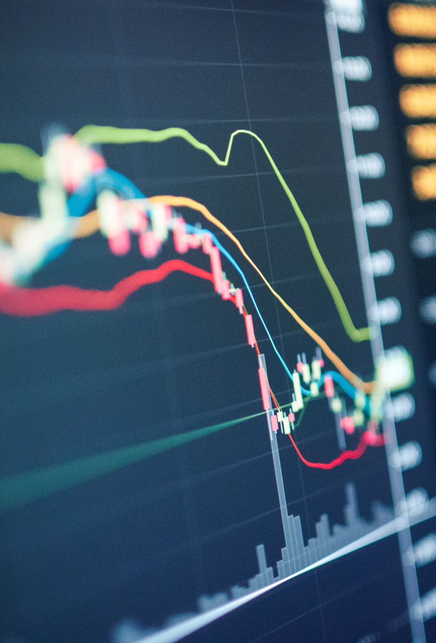
İKTİSADIN TEMEL SORULARI
Aslında yukardaki dört temel sorunun cevabı sistematik ve planlı süreçler sonucunda verilmeyebilir. En azından şu an Dünya’daki ülkelerin birçoğunda uygulanan farklı derecelerdeki serbest piyasa ekonomilerinde durum böyledir. Bu tür ekonomilerde ekonomik birimlerin kendi çıkarlarını maksimize etmek üzere, verdikleri rasyonel kararlar yukarıdaki dört temel sorunun cevabını otomatik olarak verir. Bunu iktisadın bir bilim olmasına önemli katkıları olan, modern iktisadın kurucusu olarak niteleyebileceğimiz 18.yy. iktisatçısı Adam Smith “görünmez el” olarak adlandırmıştır. Smith’e göre bireylerin, firmaların yani ekonomik birimlerin kendi çıkarları peşinde koşması toplumun çıkarları ile doğrudan ilişkilidir ve eğer her birey ya da ekonomik birim kendi çıkarını en çoğa çıkarmaya çabalarsa toplum çıkarı da en çoğa çıkabilir.

Slide 49
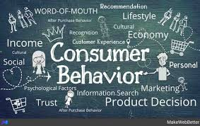
TÜKETİCİ DAVRANIŞLARI VE FAYDA
Daha öncede belirttiğimiz gibi sonsuz olan insan ihtiyaçları karşısında bu ihtiyaçları giderecek olan kaynakların kıt olması insanları tercih yapmaya zorlar. İnsanlar ne yiyeceklerini, ne giyeceklerini, hangi otomobili alacaklarını, tatile gidip gitmeyeceklerini ve buna benzer birçok problemle ilgili bir karar almak zorundadırlar. Hem alternatiflerin fazla olması hem de her alternatifin kendine özgü bir fırsat maliyetinin olması insanları bir seçim yapmak zorunda bırakır. Peki, insanlar seçimlerini neye göre yaparlar? Çok basit olarak bu soruya şöyle cevap verebiliriz: İnsanlar tercihlerini elde edecekleri faydayı göz önünde bulundurarak yaparlar. Bireylerin mal ve hizmetlerin tüketimi sonucu elde ettikleri tatmin duygusuna fayda diyoruz.
Notes:
Tabii ki bireyler tüketecekleri mal ve hizmetlerle ilgili tercihlerini yaparlarken, o mal ve hizmetin sağlayacağı faydayı göz önünde bulundururlar. Tüketiciler sadece bir mal ya da hizmetten sağlayacakları faydayı göz önünde bulundurarak tüketim kararlarını veremezler. Çünkü hiçbir iktisadi mal ücretsiz değil ve hiçbir tüketicinin geliri sonsuz değildir. O zaman tüketiciler harcama olanaklarını göz önünde bulundurarak kendileri en fazla faydayı sağlayacak olan tüketim bileşimi seçmelidirler.

Slide 50

Toplam ve Marjinal Fayda
Mal ve hizmetlerin tüketimi ile sağlanan faydayı ölçmek mümkün değildir. Fakat konunun anlaşılması bakımından şimdilik faydayı ölçebildiğimizi varsayalım. Bir tane mal tüketen bir tüketicinin bu tüketimden elde ettiği toplam tatmine toplam fayda (U) diyoruz. Bir malın tüketimden elde edilen toplam fayda en azından belli bir tüketim düzeyine kadar artan bir eğilim gösterir. Fakat ilave her birim tüketimin sağladığı ilave fayda için aynı şeyi söyleyemeyiz. Bir malın en son tüketilen biriminden elde edilen ilave faydaya marjinal fayda (MU) denir. Marjinal fayda faydadaki değişimin tüketim miktarındaki değişime oranı olarak formüle edilir. O zaman X malının marjinal faydasını (MUx) şöyle yazabiliriz:

Slide 51

Toplam ve Marjinal Fayda
Marjinal fayda genelde azalan bir seyir izler. Yani bir malın tüketim miktarı artıkça tüketicinin elde ettiği toplam fayda artarken, marjinal fayda azalır. Buna iktisat biliminde azalan marjinal fayda diyoruz. Örneğin 10 gün için deniz kıyısında tatile giden bir tatilcinin, tatilinin birinci gününde elde ettiği fayda ile beşinci gününde elde ettiği fayda aynı olmayacaktır. Onuncu günün tatilciye sağladığı fayda birinci günün faydasından çok daha düşük olacaktır. On gün için tatile çıkan tatilcinin toplam ve marjinal faydaları Tablo 1’de verilmektedir. Dikkat edilirse tatilcinin toplam faydası 10. güne kadar bir azalma göstermezken, marjinal faydası ilk günden ibaren azalmaktadır.

Slide 52
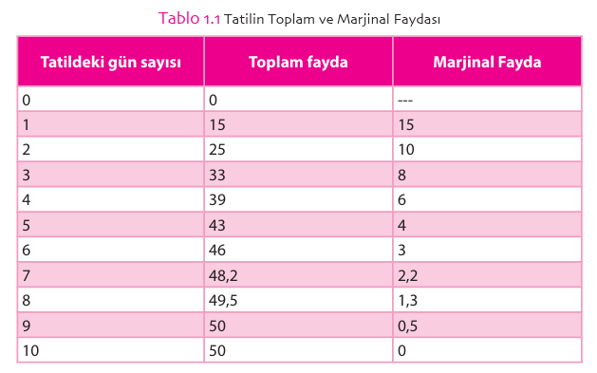
Toplam ve Marjinal Fayda
Notes:
Not: "Tabloyu incelerken; toplam fayda artarken marjinal faydanın neden hızla düştüğüne odaklanın. 10. günde tatilcinin marjinal faydası 0 (sıfır). Yani artık evine dönmek istiyor, tatil ona ek bir mutluluk vermiyor."

Slide 53
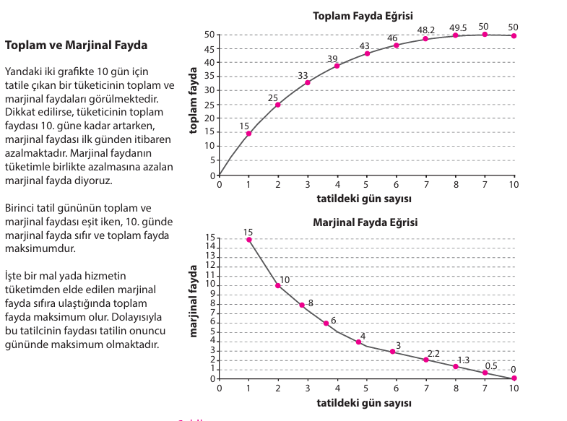
Toplam ve Marjinal Fayda

Slide 54
TEŞEKKÜRLER ☺

